Slide 1

Fecha: 22/01/2020
Centro de Mayores “Castilla”

Slide 2
MATERIAL DEL TALLER
Pueden obtener una copia de este material para posteriores consultas en el siguiente enlace:
https://www.secot.org/pdf/apprende.pdf
Notes:
Pueden obtener el material impreso en la dirección https://www.secot.org/pdf/apprende.pdf

Slide 3
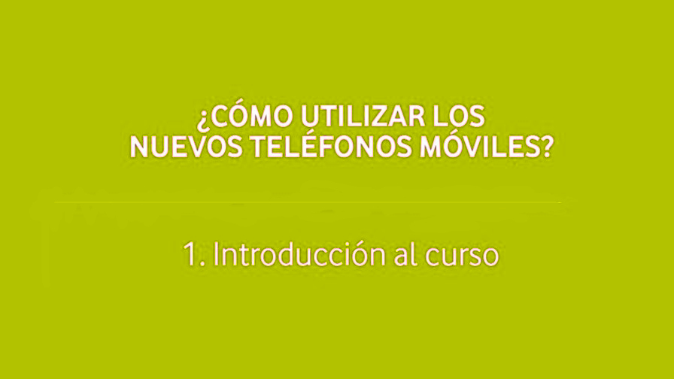


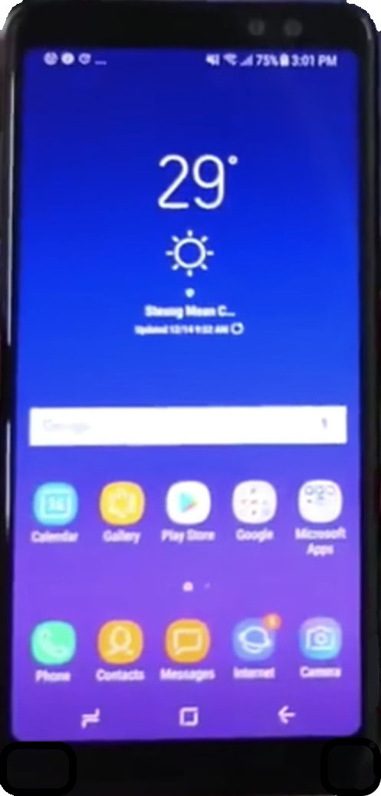


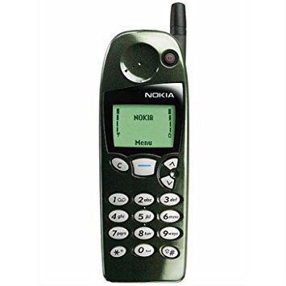




¿Y QUÉ ES UN SMARTPHONE?
Diferencias con los teléfonos móviles tradicionales.
Notes:
Los teléfonos inteligentes permiten hacer tareas más avanzadas que un teléfono convencional.
A la función clásica como teléfono, el Smartphone incorpora nuevas funciones, como son:
- conexiones Bluetooth (para, por ejemplo, conectarse a un manos libres en el coche, o a auriculares sin cable)
- conexión Wi-Fi, para conexión a internet,
- GPS para localización y navegación
- Cámara fotográfica: que nada tiene que envidiar, en algunos casos, a las convencionales
Los Smartphone disponen de un sistema operativo propio que permite la realización de tareas y funciones parecidas a las realizadas por los ordenadores, llegando a ser un ordenador en miniatura.

Slide 4
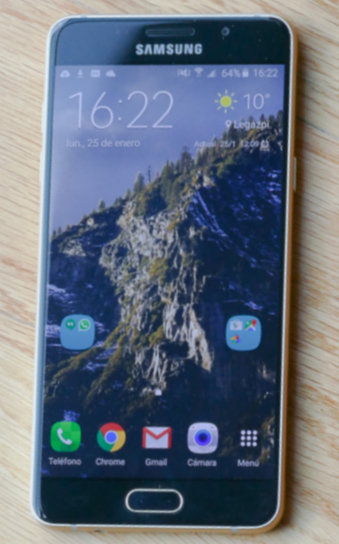
¿CÓMO ES UN SMARTPHONE?
FRONTAL
Auricular
Cámara frontal
Botón encendido
Pantalla táctil
Botones externos (táctiles)
Notes:
Básicamente, tiene una pantalla táctil, simplemente tocando se activan las funciones, deslizando podemos efectuar otras acciones, como puede ser paso de páginas... y los siguientes elementos, que pueden estar en diferentes ubicaciones dependiendo del fabricante y modelo:
En la parte frontal:
Botones de control táctiles (principal, atrás y mostrar aplicaciones)
Auricular para las llamadas telefónicas
Cámara frontal, para videoconferencias
Botón de encendido y apagado. Este botón puede apagar la pantalla, con una pulsación ligera, o si lo mantenemos un tiempo (unos 3 – 4 segundos), dar opción a apagado total o a reiniciar el teléfono.

Slide 5
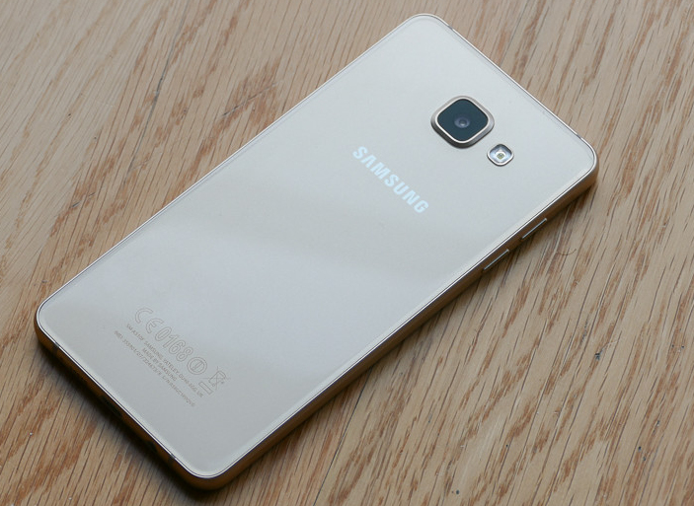
¿CÓMO ES UN SMARTPHONE?
TRASERA
Cámara trasera (principal)
Flash y linterna
Control de volumen (↑↓)
Notes:
En la vista trasera, vemos:
Cámara principal, con buenas resoluciones
Un flash para la cámara que puede usarse como literna
Botones de control de volumen

Slide 6
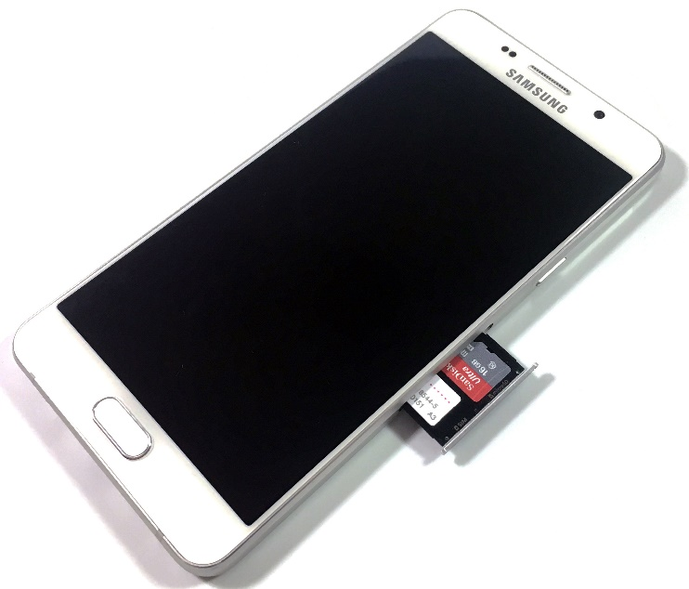
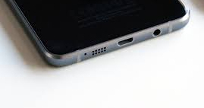
¿CÓMO ES UN SMARTPHONE?
VARIOS
Tarjeta memoria
Micrófono
Altavoz
Conector auriculares
Tarjeta SIM
Bandeja extraíble
Conector carga y datos
Notes:
Otros elementos:
Micrófono: está en la parte de abajo (en algunos hay otro arriba)
Altavoz sencillo, para manos libres
Conector para carga y transferencia de datos
Conector para auriculares estéreo
La tarjeta SIM (teléfono) SUELE estar en una bandeja extraíble en un lateral, junto con la microSD para ampliación de memoria

Slide 7
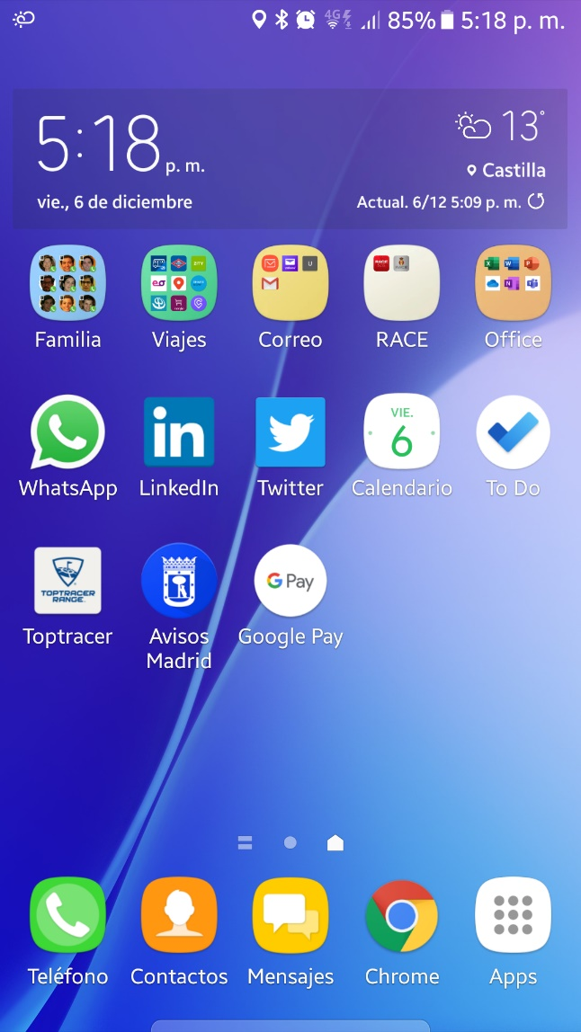
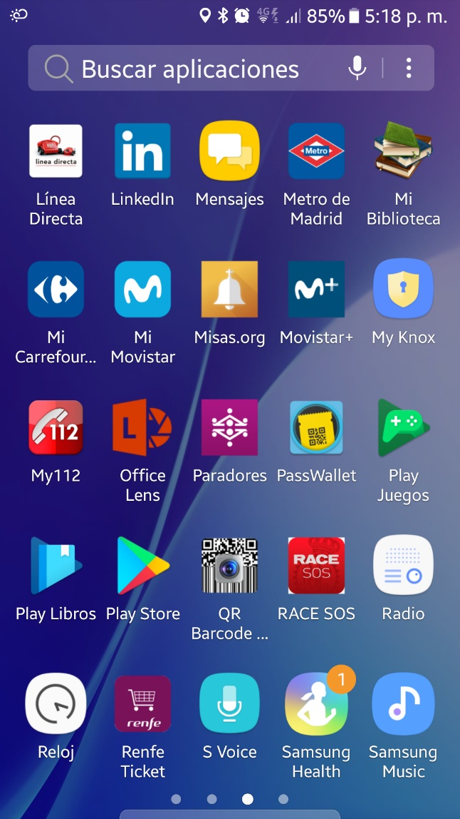
ICONOS DE PANTALLA
Notes:
El Smartphone tiene una pantalla táctil. Significa que los controles se hacen pulsando suavemente los botones de la pantalla con el dedo directamente.
Si deslizamos el dedo por ella podemos pasar a otra serie de pantallas con diferentes contenidos como si fueran las páginas de un libro.
Si mantenemos pulsado un icono nos aparecen otras opciones como puede ser eliminar el acceso directo o desinstalar la aplicación. Esto depende mucho del modelo de teléfono y de la versión del Sistema Operativo.
En todas ellas aparecen iconos o dibujos, que se corresponden con aplicaciones del sistema y aplicaciones adicionales.
En muchos móviles, hay una “Pantalla principal” o “Pantalla de inicio” en que podemos recopilar las que usamos con más frecuencia.

Slide 8
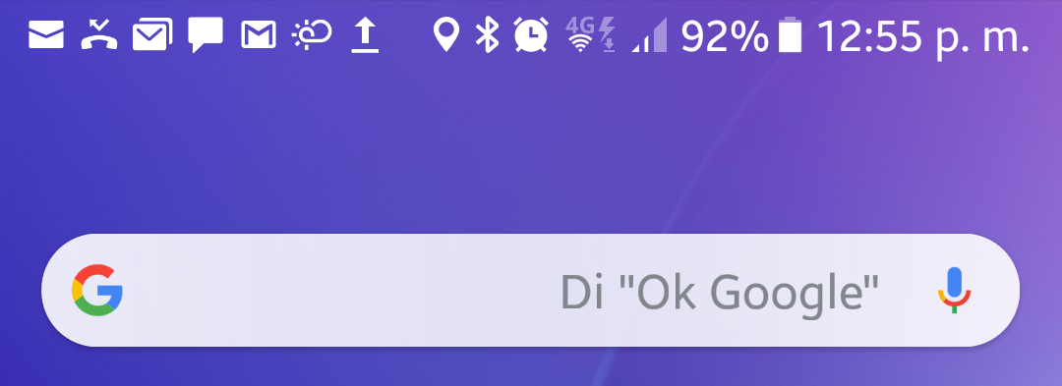


ICONOS DE PANTALLA
Barra de avisos
Barra de estado del teléfono
Notes:
Parte superior de la pantalla:
A la izquierda tenemos una Barra de Avisos, en la que tendremos las notificaciones de las aplicaciones (llamadas perdidas, mensajes de correo, el tiempo, SMS, archivos enviados...) y en algunos modelos, el reloj digital. Estos elementos aparecen si la correspondiente aplicación tiene activadas las notificaciones.
En la parte derecha, la Barra de Estado nos muestra el estado de diferentes elementos del teléfono, nivel de batería, nivel de señal 3G/4G, nivel WiFi, Bluetooth, ... Así como el reloj.
En la parte inferior, un conjunto de botones rápidos, como son Teléfono, Mensajes, Contactos, Navegador y, en algunos teléfonos, “Más Aplicaciones” que permite acceder a las pantallas con todas las aplicaciones instaladas. Suele ser algo configurable.

Slide 9
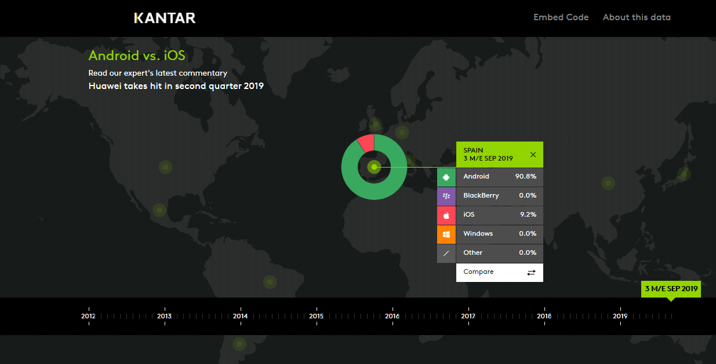
SISTEMAS OPERATIVOS MÁS UTILIZADOS EN ESPAÑA 2019.
Fuente: KANTAR WORLD PANEL
http://www.kantarworldpanel.com/global/smartphone-os-market-share/
Notes:
El Sistema Operativo es un programa dentro del aparato, que permite que éste realice las funciones para las que está destinado respondiendo a las acciones del usuario.
Los más extendidos son Android (aproximadamente un 90%) e iOS, de Apple en el iPhone (aproximadamente un 10%)

Slide 10
USO DEL MOVIL
Notes:
Vamos a ver una serie de recomendaciones básicas del uso del teléfono

Slide 11
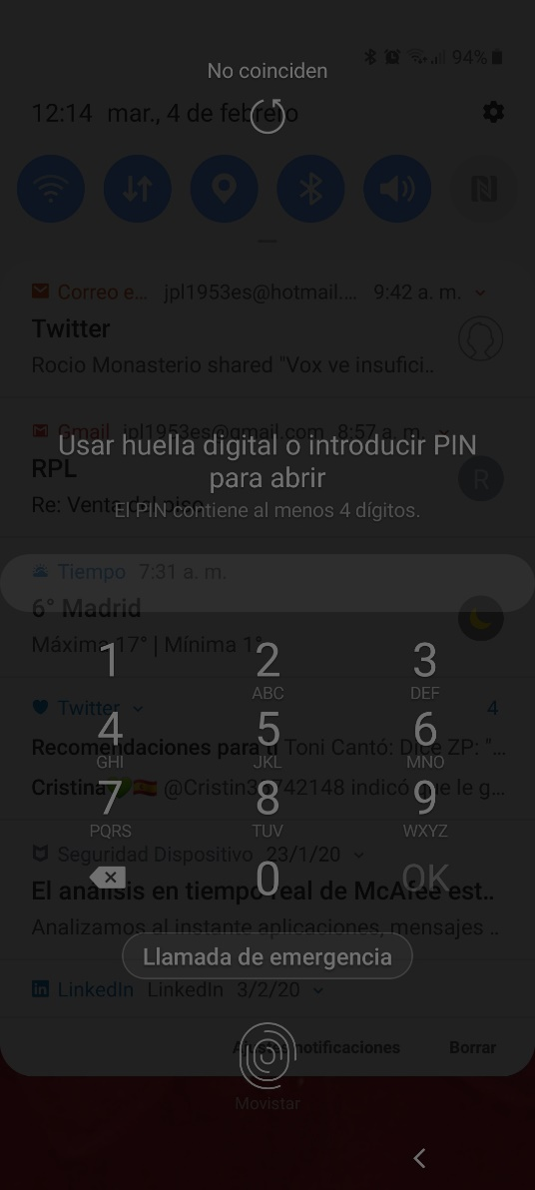
USO DEL MÓVIL
Al encender aparece una pantalla como ésta para permitir acceso a la SIM.
El código PIN o la huella impiden que se acceda a nuestro teléfono por personas no autorizadas, p.e. en caso de robo
Notes:
PIN = Personal Identification Number (Número de identificación personal)
Al encender o reiniciar el teléfono, la tarjeta nos pide este número para poder desbloquearse y establecer conexión a la red. Inicialmente el número nos lo da la operadora con la tarjeta pero podemos cambiarlo.
El teléfono puede, también funcionar sin conexión a la red telefónica, por ejemplo, sólo con WiFi.

Slide 12
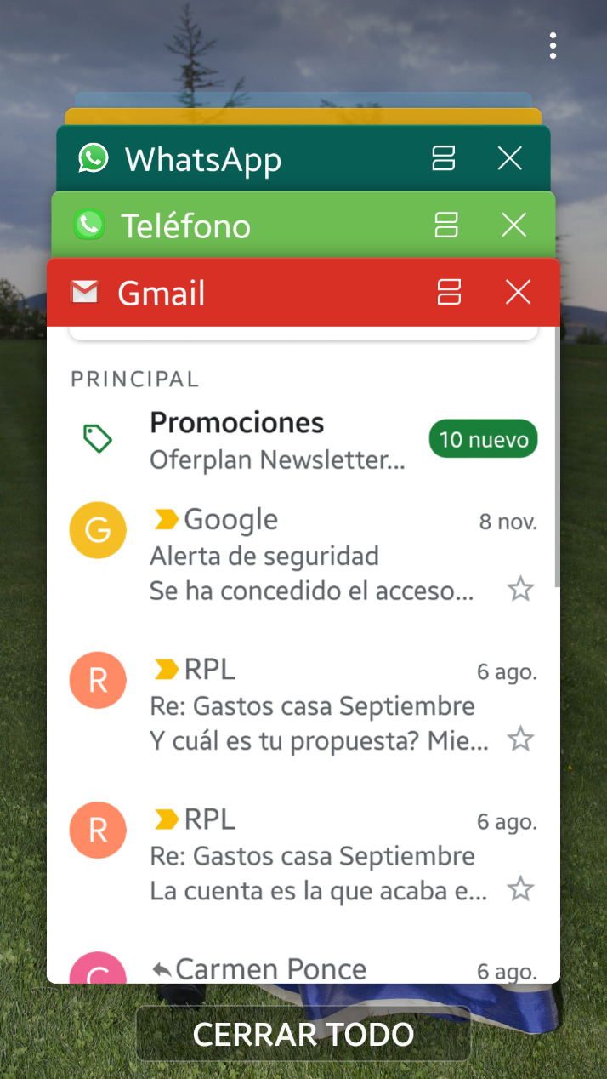
USO DE LA BATERIA
Cómo ahorrar batería
Reduzca el brillo de la pantalla.
Desconecte los servicios de Datos, Wifi, Bluetooth y GPS si no los va a utilizar.
Cierre totalmente las aplicaciones.
No dejar que la batería se agote por completo y apague el teléfono. Las recargas desde cero acaban dañando la batería.
4
Para cerrar las aplicaciones
Según el modelo puede ser algo diferente pero por lo general será
Mantenga pulsado el botón inferior central del equipo. ( o el inferior izquierdo)
Toque el icono de cerrar todas las aplicaciones.
También puede cerrar una sola aplicación “arrastrándola” fuera de la pantalla.
O toque la cruz en la parte superior derecha del cuadro
3
2
1
Notes:
Al ser un equipo funcionando, la fuente de energía (batería) va gastándose.
Con unos sencillos consejos, reducimos el gasto de energía y prolongamos la duración de la batería entre cargas.
Actualmente, los teléfonos se desconectan del cargador una vez la batería está totalmente cargada.
No es recomendable dejar que el teléfono consuma TODA la batería porque las cargas desde cero acaban dañándola y, hoy en día, la mayoría de los terminales no tienen accesible la batería, por lo que para su sustitución, debe acudirse al Servicio Técnico.
En general, las baterías actuales duran bastante tiempo

Slide 13

USO DE LOS DATOS
Cómo ahorrar datos
Conéctese a una red WiFi siempre que sea posible
No descargar los videos de WhatsApp hasta no estar en una red WiFi
No utilice aplicaciones que usen videos como YouTube y app’s de televisión o radio hasta no estar conectado a una red WiFi
No mantener llamadas o videollamadas de WhatsApp fuera de redes WiFi
No sincronizar las fotos con la nube hasta no estar en una red WiFi
Notes:
Al ser un equipo que se puede conectar a internet, consume una parte de nuestro contrato con la operadora, la franquicia de datos (veremos más adelante algo sobre esto), por lo que es conveniente conocer cómo evitar que este consumo acabe con la franquicia mensual de datos que tenemos contratada y nos impida una conexión, a veces, necesaria.

Slide 14

USO DE LA MEMORIA DEL MOVIL
Cómo liberar memoria
Desinstale las APP que no utilice (las que vienen con el Sistema Operativo no se pueden desinstalar).
Colocar una tarjeta SD al móvil.
Configurar la cámara para enviar las fotos y videos a la tarjeta SD
Borre los videos y fotos de WhatsApp o páselos a la tarjeta.
Si es posible, pase apps a la tarjeta.
Apague y encienda de nuevo el teléfono (una vez por semana más o menos)
Notes:
La memoria es un bien escaso y es necesaria para:
- almacenar las aplicaciones,
- almacenar fotos, datos, contraseñas, música, ...
- que el teléfono pueda funcionar
Esta recomendaciones permiten optimizar el uso de memoria y evitar el mensaje mortal “No tiene memoria suficiente” que puede llegar a bloquear el teléfono.

Slide 15
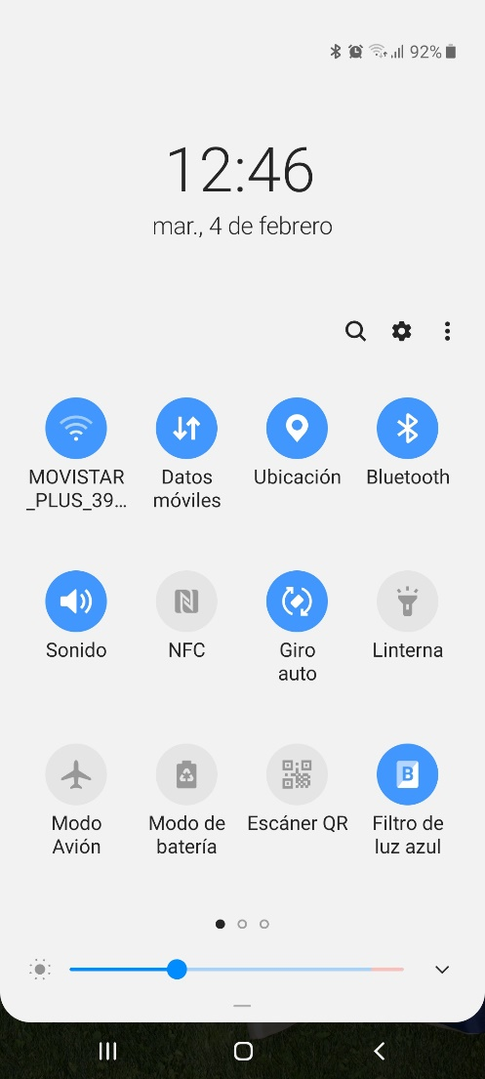
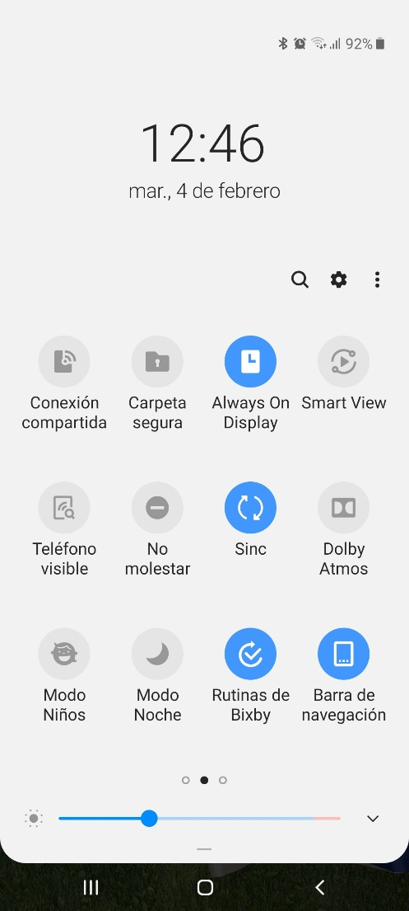
CONFIGURACIÓN DEL TELÉFONO
Deslizando la pantalla de arriba hacia abajo tenemos configuración rápida
Ajustes avanzados
Notes:
El teléfono nos permite una configuración rápida, activando o desactivando ciertas funciones.
Lo que aparece, en este caso, en azul, son funciones activas, y pueden desactivarse con un simple toque. Lo mismo para activar las desactivadas.

Slide 16

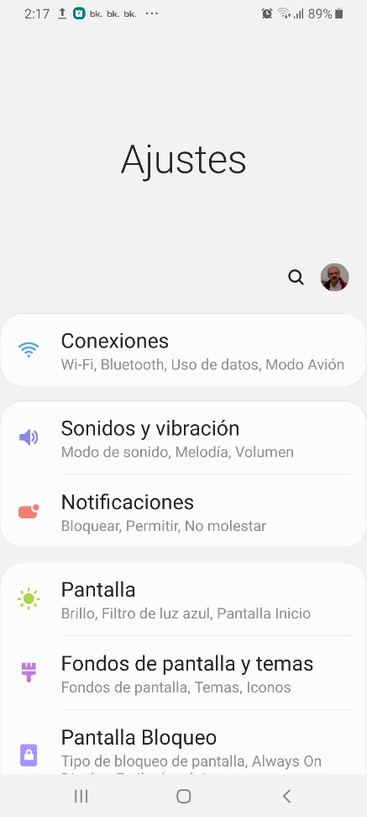
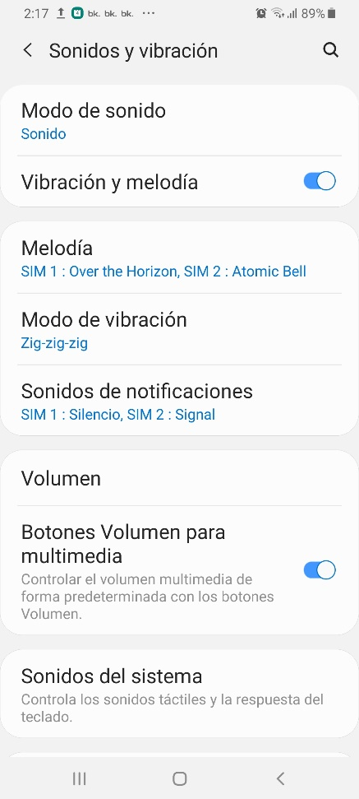
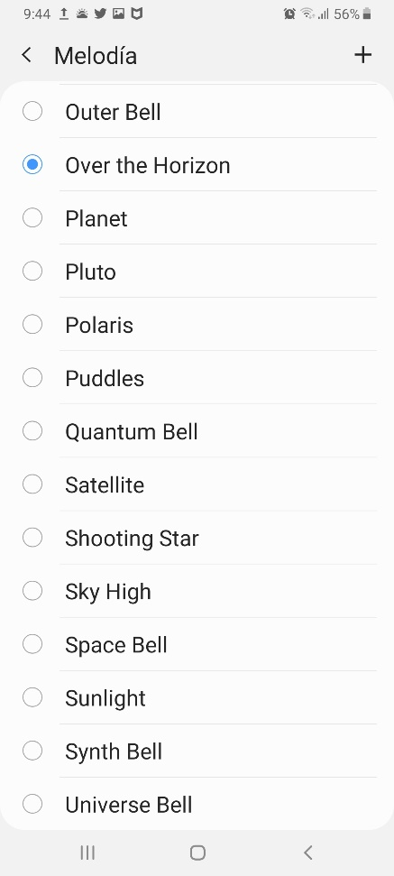
CONFIGURACION DEL TELÉFONO
En “Ajustes” podemos configurar a nuestro gusto el teléfono
Sonido y vibración
Notes:
Pero también permite adaptar a nuestro gusto o necesidad la funcionalidad del teléfono.
Para ello, acudimos a la opción “Ajustes” representada por una rueda dentada.
Podemos, por ejemplo, cambiar el tono o música que oímos cuando recibimos una llamada o un mensaje, al igual que hacer vibrar o no el teléfono en estos casos.
La música puede seleccionarse de entre las pregrabadas, o bien, una que hayamos grabado nosotros.

Slide 17
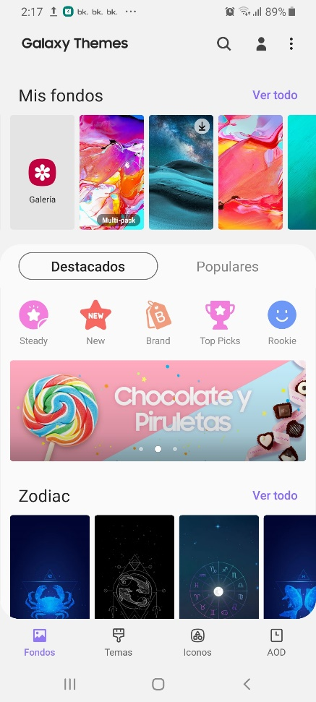
CONFIGURACION DEL TELÉFONO
En “Ajustes” podemos configurar a nuestro gusto el teléfono
Fondos de pantalla
Se pueden aplicar diferentes fondos a la Pantalla Principal y a la de Bloqueo
Notes:
El fondo de la pantalla principal, la que vemos con el teléfono listo para funcionar, y el de la de bloqueo, en la que no podemos más que recibir llamadas o visualizar mensajes, pero que el teléfono, por seguridad, no opera por sí sólo (en el bolsillo, en un bolso,...) vienen por defecto, pero podemos cambiarlo bien por un fondo pregrabado o por una foto a nuestro gusto que esté en la Galería.

Slide 18
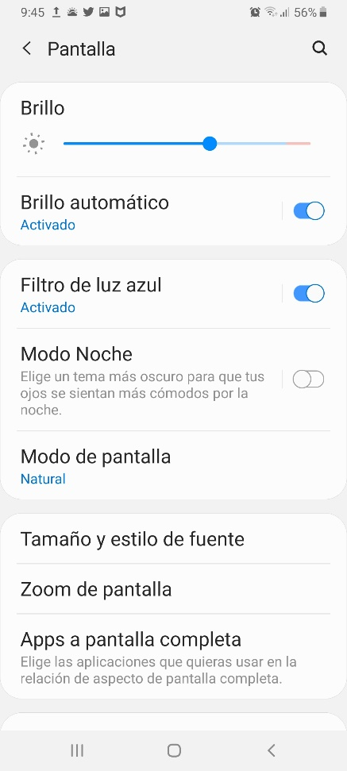
CONFIGURACION DEL TELÉFONO
En “Ajustes” podemos configurar a nuestro gusto el teléfono
Características de la pantalla
Podemos elegir tipo y tamaño de letra (entre unos concretos)
Notes:
Si el tamaño y tipo de letra, no nos gustan o no resultan convenientes, podemos cambiarlo por unos valores que están pregrabados.

Slide 19
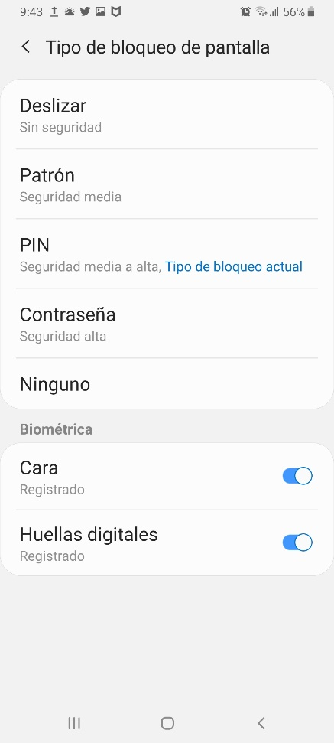
CONFIGURACION DEL TELÉFONO
En “Ajustes” podemos configurar a nuestro gusto el teléfono
Tipo de bloqueo de la pantalla
OJO: Este PIN puede ser diferente al de la SIM
Notes:
La protección del teléfono la hacemos, entre otras formas, por un bloqueo de la pantalla de modo que nadie que no conozca la clave pueda acceder y usarlo.
El bloqueo puede ser por PIN, que puede ser diferente al de la tarjeta, por patrón (si lo olvidamos hay que restaurar por completo el teléfono), huella digital o reconocimiento facial en los más modernos

Slide 20
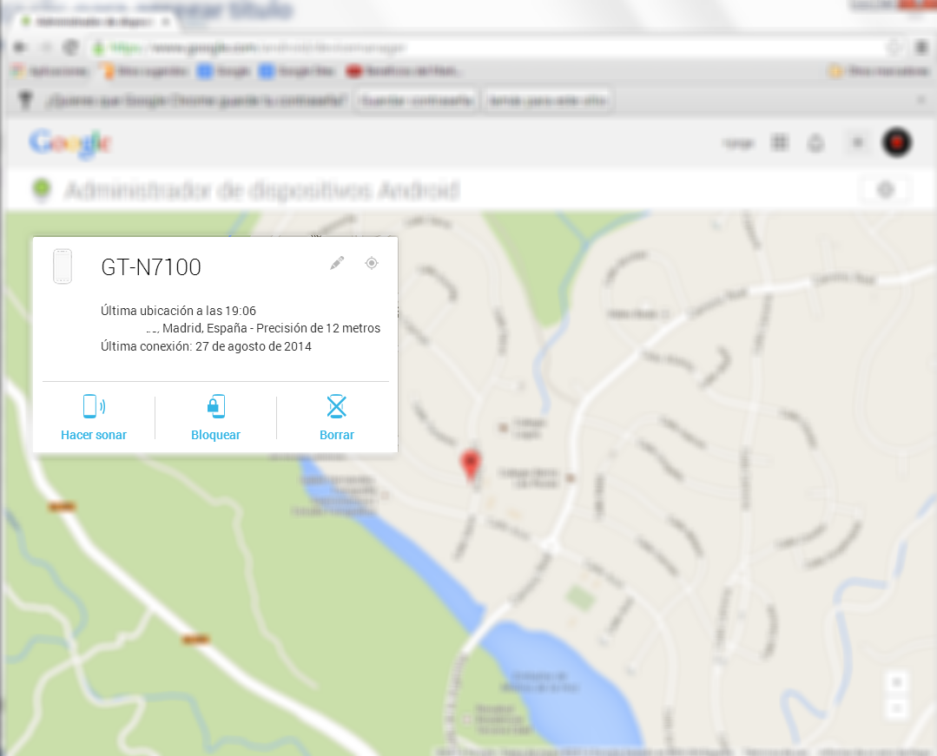
EN CASO DE PÉRDIDA O ROBO
¿Dónde está mi móvil?
Acceder al sitio:
https://www.google.com/android/devicemanager
SI SE PIERDE, SE OLVIDA, LO ROBAN
Es necesario introducir nuestra cuenta de correo y clave de Gmail.
El servicio de datos y ubicación tienen que estar activados y el teléfono ENCENDIDO.
Nos indica la posición en el mapa y la posibilidad de :
Hacer sonar el timbre del dispositivo
Bloquear el dispositivo
Borrar todos los datos del dispositivo
1
2
3
NOTA: Los fabricantes pueden tener su propia página para localizar el móvil
Notes:
Si se pierde o lo roban, y tenemos el teléfono encendido y con la ubicación activada, podemos averiguar dónde está y tratar de recuperarlo.
Si lo han robado, no ir a buscarlo.

Slide 21
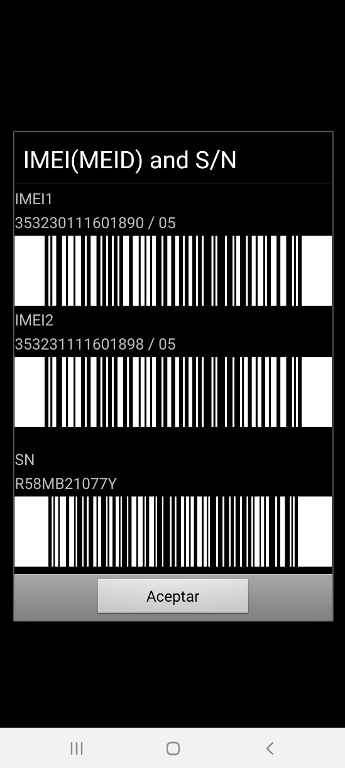
EN CASO DE PÉRDIDA O ROBO
SI SE PIERDE, SE OLVIDA, LO ROBAN
Podemos bloquear el teléfono desde nuestro operador.
Debemos obtener el IMEI (identificador único que tiene cada teléfono móvil) previamente. Tiene 15 dígitos.
Para sacar el IMEI del teléfono:
Está en la etiqueta de la caja, o bien
Llamar al *#06# directamente aparece el (los) número(s)
Notes:
El IMEI es como el DNI del teléfono (o dos si puede tener dos tarjetas como es el caso mostrado).
Con este número nuestro operador puede bloquear el terminal en caso de robo o pérdida, pero es un convenio entre operadoras que en determinados países no se respeta.

Slide 22
USO DEL TELÉFONO – PARTES DEL CONTRATO
Contrato de voz
  Llamadas de voz (llamar y recibir)
  Buzón de voz (depende de operador)
  SMS y MMS
  Agenda de contactos
Contrato de Datos
  Conexión a internet (3G y 4G)
Cada uno con características según necesidades / deseos
Notes:
Cuando contratamos una línea móvil con un operador, tenemos dos parte en el contrato:
Voz: es la que nos permite hacer llamadas y enviar mensajes SMS además de un buzón de voz (contestador) y disponer de la agenda de contactos.
Datos: permite la conexión a Internet

Slide 23

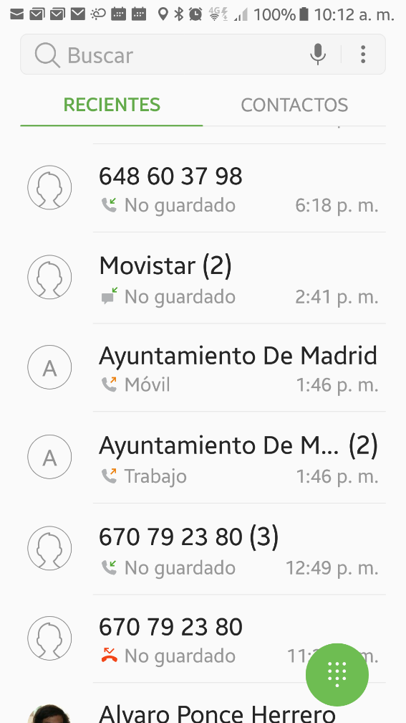
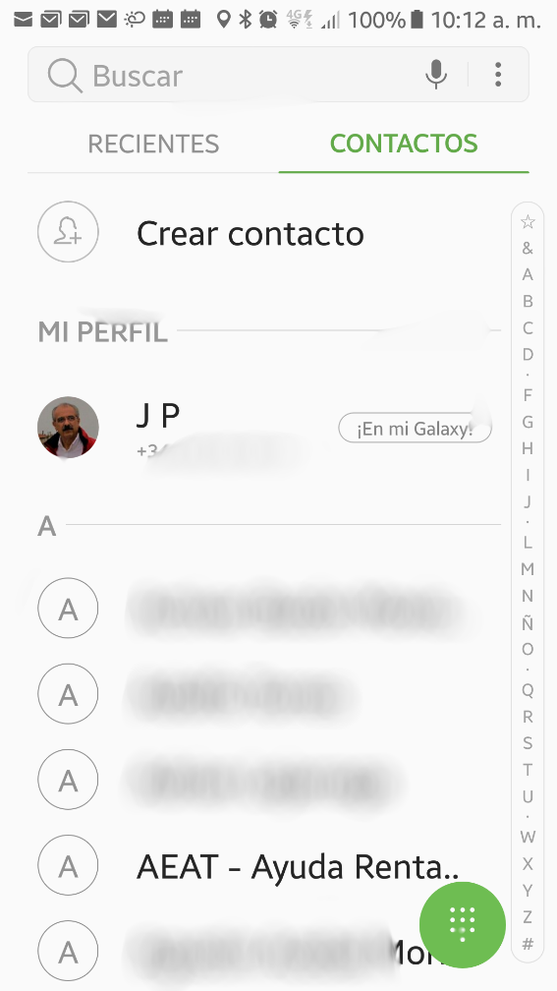
LLAMAR
Notes:
Para hacer llamadas, tenemos varios procedimientos (aplicable tanto a llamadas de voz como a videollamadas):
Desde la agenda de contactos, seleccionando el contacto deseado y pulsando el botón del teléfono.
Devolver una llamada, porque quedan registradas en el teléfono, bien con el nombre del contacto o bien con el número.
Directamente desde el teclado, marcando como en un teléfono convencional y pulsando el botón del teléfono

Slide 24
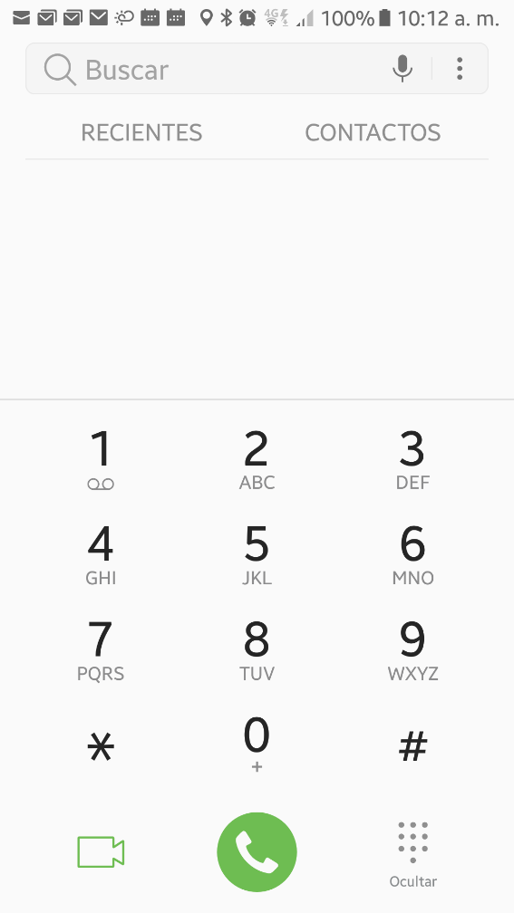

LLAMAR
Notes:
Para llamar desde el teclado:
Pulsamos el botón del teléfono y luego en el teclado que aparece abajo a la derecha.
Vamos marcando el número y tenemos opción de borrar si nos equivocamos.
Al terminar, se pulsa “Llamar”

Slide 25
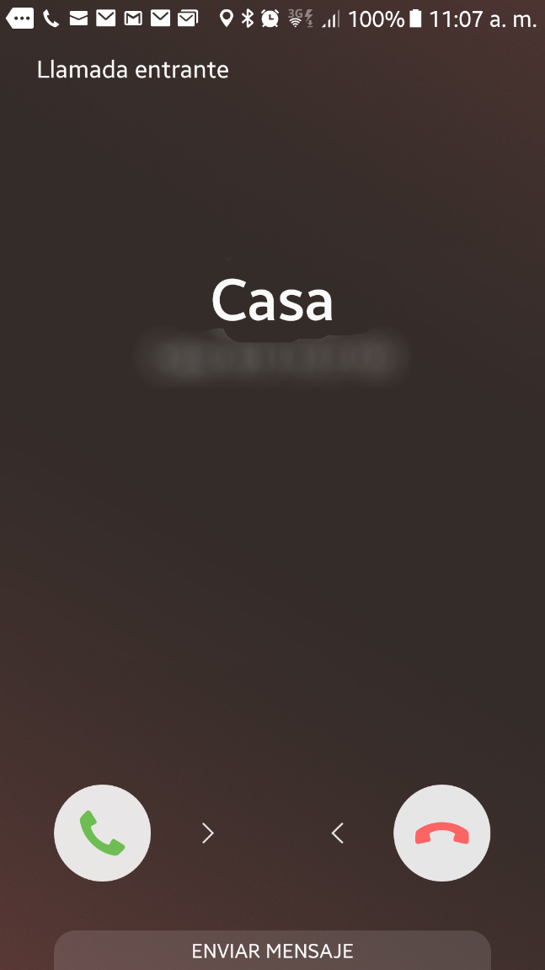
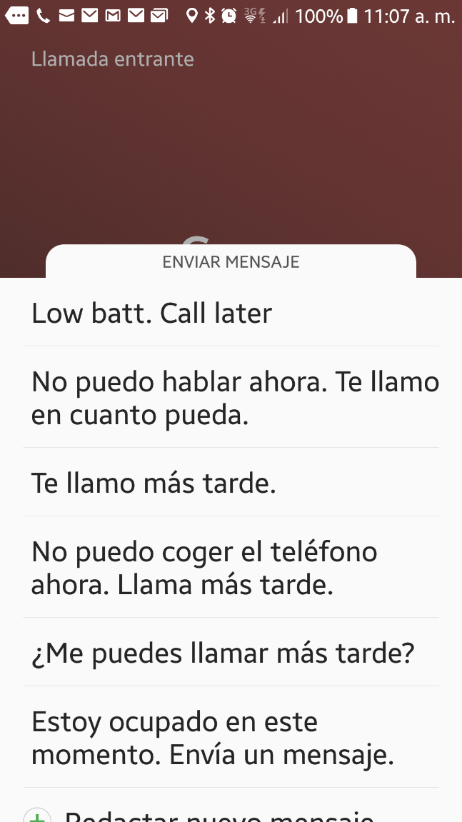
RECIBIR LLAMADAS
Notes:
Cuando recibimos una llamada y no podemos contestar por algún motivo, podemos enviar un mensaje al llamante (móvil) explicando el motivo. Para ello, desplegamos una lista debajo de la pantalla y seleccionamos el texto a enviar.
Habitualmente, hay una serie de textos pregrabados, pero podemos añadir otros más a nuestro gusto en la configuración.

Slide 26
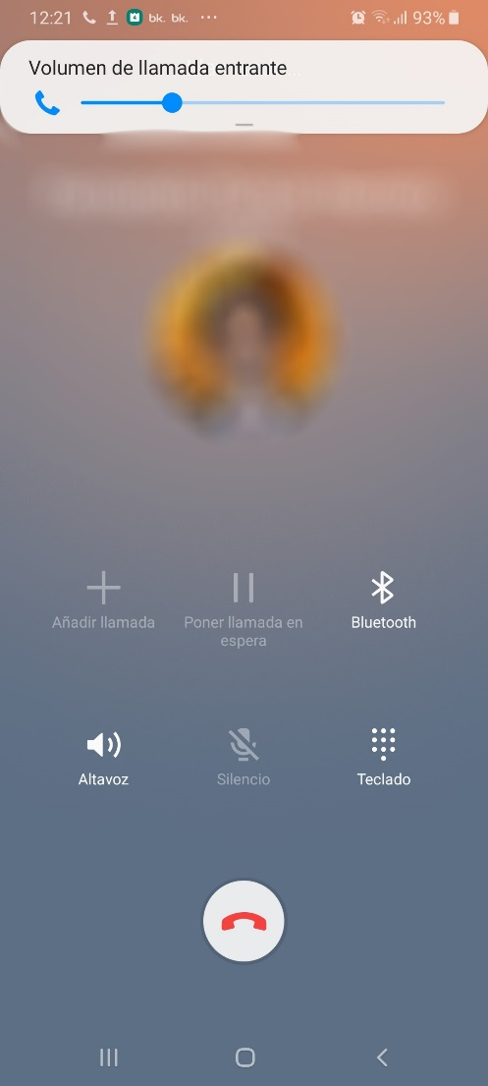
RECIBIR LLAMADAS
Durante una llamada disponemos de varias opciones
Nivel de volumen
Añadir llamada
Poner en espera
Altavoz
Conexión Bluetooth
Silenciar micrófono
Teclado numérico
Para finalizar la llamada
Notes:
Durante una llamada, vemos algo como esto y tenemos varias opciones:
Nivel de volumen: lo que oímos por el altavoz, se ajusta con los botones laterales
Finalizar llamada: tocar para colgar la llamada y terminarla.
Altavoz: tocar para activar/desactivar el altavoz para que otros puedan oír la conversación
Silenciar micrófono: tocar para desactivar/activar el micrófono y que no nos oigan en algún momento
Teclado numérico: aparece el teclado para responder a opciones en llamadas
Conexión Bluetooth: activa/desactiva una conexión Bluetooth, p.e. manos libres del coche, auriculares...
Poner en espera: retener la llamada para algo en concreto
Añadir llamada: para llamadas a tres

Slide 27
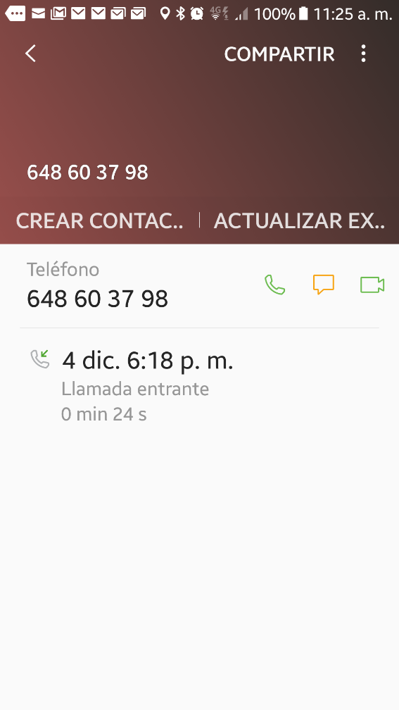
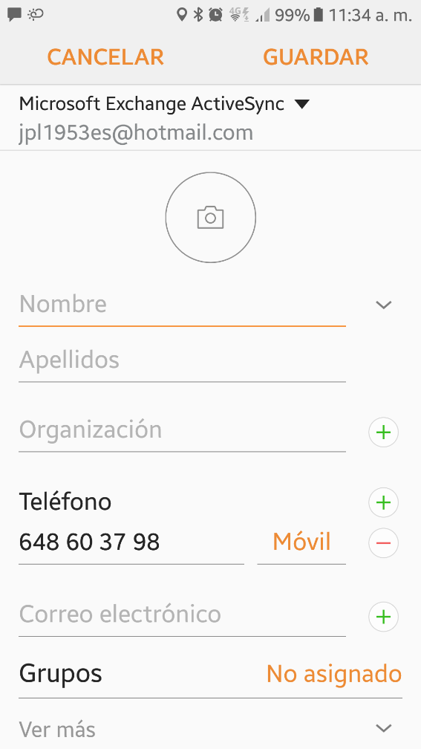
AÑADIR NÚMERO A CONTACTOS
Notes:
Podemos añadir un número desconocido a nuestra agenda de contactos, así ya lo tenemos grabado con los datos que nos interesen (nombre, dirección, correos, incluso fotografía si queremos.
Esto también lo podemos hacer desde el botón “Contactos” y “Agregar contacto”

Slide 28



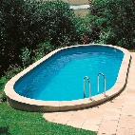
CONTRATO DE DATOS
“Ocupación” de los datos y consumo.
      El uso del teléfono consume “ancho de banda” y las compañías telefónicas controlan ese consumo aplicándolo a nuestro contrato, pero … ¿cuanto ocupan las comunicaciones?
1 Byte – 1 KB (1.000 B) – 1 MB (1.000.000 B) – 1 GB (1.000 MB)
1 nota texto (15 palabras) → 1 KB → Vaso de chupito (50 ml)
1 MB → 1.000 notas → 50 litros de agua
1 nota voz (1 minuto) → 138 KB → 24 vasos de agua (6 l)
1 MB → 7 notas → 42 litros de agua
1 llamada voz (1 min.) → 344 KB → 75 vasos de agua (18 l)
1 MB → 3 llamadas → 120 litros de agua
1 videollamada (1 min.) → 6,7 MB → 1.460 vasos de agua (365 l)
1 videollamada (1 hora) → 400 MB → 87.600 vasos de agua (22 m³)
Notes:
Contrato de datos:
Es una franquicia mensual, por la que pagamos al operador, y nos permite conectarnos a internet desde el móvil a la máxima velocidad.
Normalmente, nuestro operador nos avisa por SMS cuando llevamos gastado un 80% de los datos.
La franquicia de datos se “rellena” mensualmente.
En caso de viajar al extranjero, consultar con nuestro operador para ver en qué condiciones vamos o podemos ir; a veces hay convenios con ciertos operadores de nuestro destino y podemos usar nuestros datos sin muchos problemas.

Slide 29
CONECTARSE A INTERNET

Slide 30
CONEXIÓN A INTERNET
PARA QUÉ
  Obtener información, oír música, desplazarnos, ver películas, leer prensa...
CÓMO
  3G / 4G
    Proporcionado por el operador en Contrato de Datos
  WiFi
    Red inalámbrica dependiente de un punto de acceso (router).
    Requiere conexión específica (nombre y clave)
Notes:
Nuestra conexión a internet, para qué sirve?

Slide 31
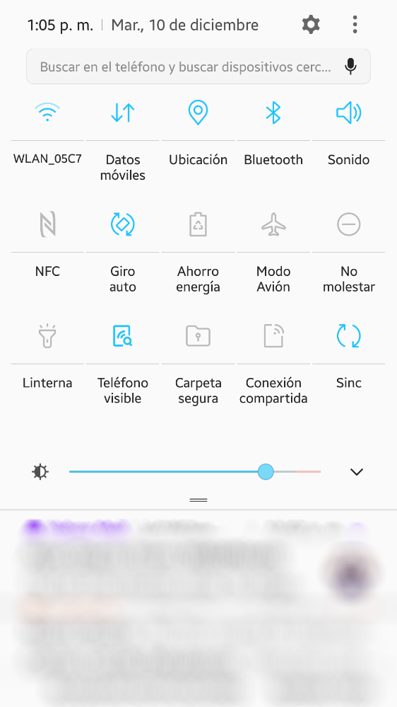
CONECTARSE A INTERNET
DATOS MÓVILES
Activado
Activado
En este caso, las descargas se hacen primero a través de WiFi
Notes:
Para conectarnos a Internet, debemos tener activados los Datos Móviles, y el WiFi, en este caso para conectarnos en casa sin gastar datos de la franquicia.

Slide 32
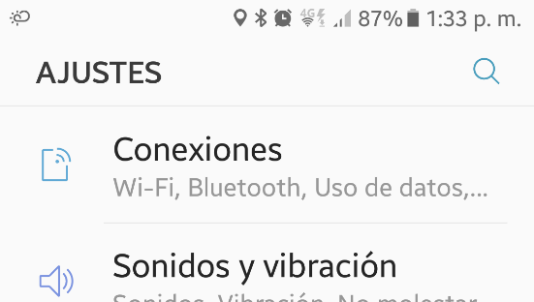
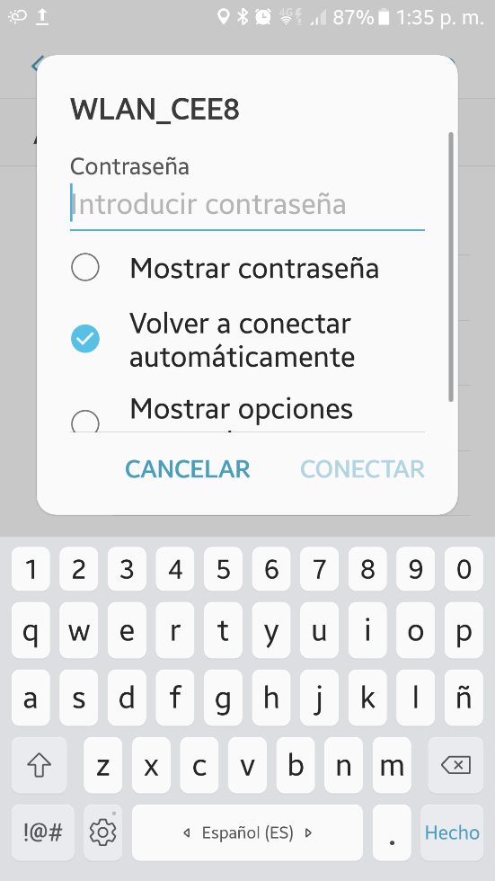

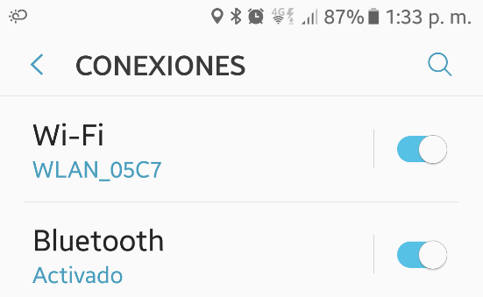
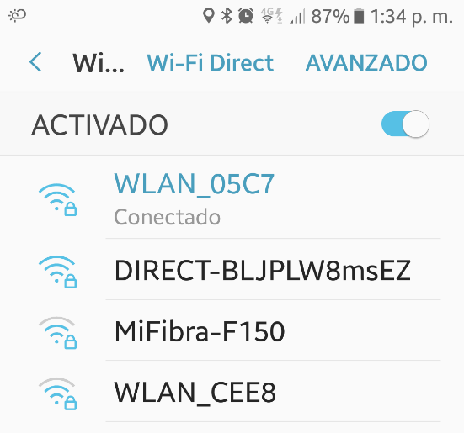
CONECTARSE A INTERNET
WiFi
Notes:
Para conectar a un punto de acceso WiFi, debemos elegir la red, de entre aquellas que el teléfono ve, y la contraseña.
Una vez conectado, esta red se memoriza y cuando volvamos a estar en su radio de acción, se conecta automáticamente.

Slide 33
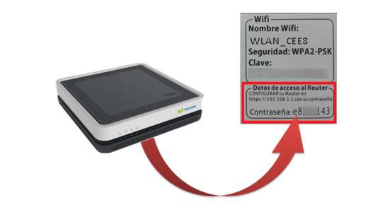
CONECTARSE A INTERNET
WiFi
Notes:
La clave de una red WiFi está en la etiqueta del router, o nos la da el propietario de la red, como es el caso de los hoteles, restaurantes...

Slide 34

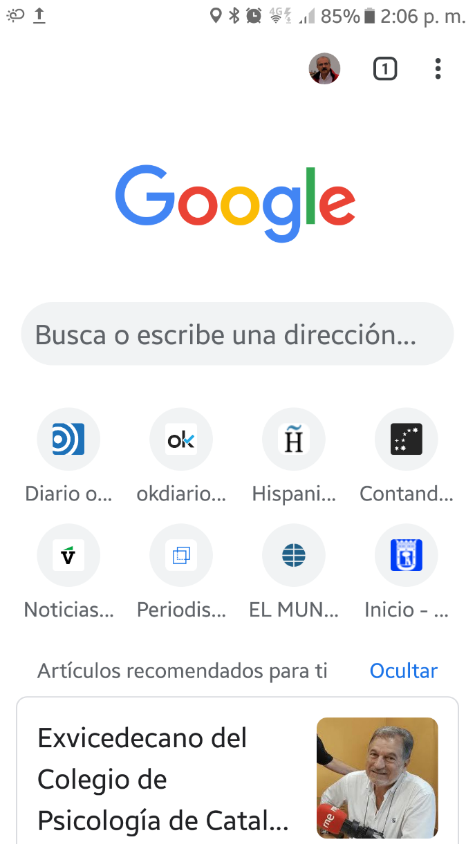
CONECTARSE A INTERNET
Notes:
Pulsando el icono del Navegador, nos conectamos directamente a Internet y tendremos el buscador.

Slide 35
APLICACIONES
(APPs)
Notes:
Qué son, para qué sirve,...

Slide 36


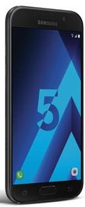
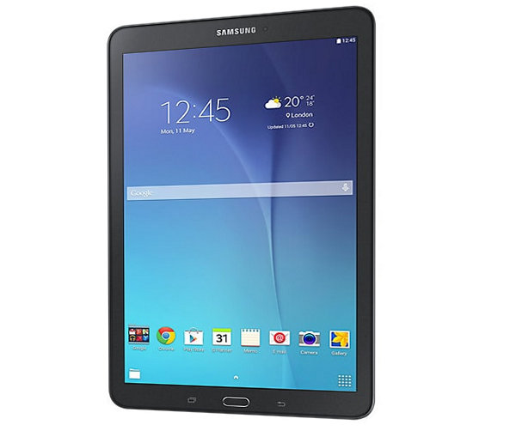
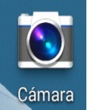

QUE SON LAS APP´S Y UTILIDADES
¿Qué es una aplicación móvil?
Una aplicación móvil es un programa que puede descargar y al que puede acceder directamente desde su teléfono o desde algún otro aparato móvil.
SIEMPRE deben obtenerse de las “tiendas” oficiales por seguridad.
PlayStore
(Android)
App Store
(iOS)
Notes:
Una aplicación móvil es un programa que puede descargar y al que puede acceder directamente desde su teléfono o desde algún otro aparato móvil para una función determinada.
Las aplicaciones sirven igual para teléfonos móviles y para las tabletas, con la ventaja de que éstas tienen pantalla más grande y su visualización es mejor, pero la operatividad es la misma.
Por garantía de seguridad se deben descargar de las “tiendas” oficiales: Play Store para Android y App Store para iOS
Hay un proceso de actualización que conviene tener activado, siempre en WiFi, para tener la aplicación al día, sobre todo por corrección de posibles errores.

Slide 37

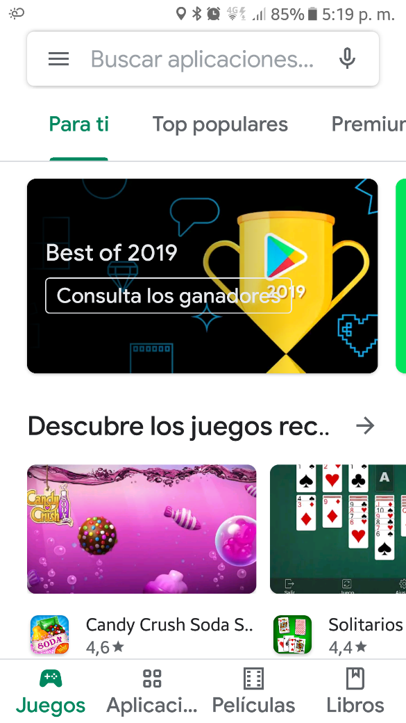
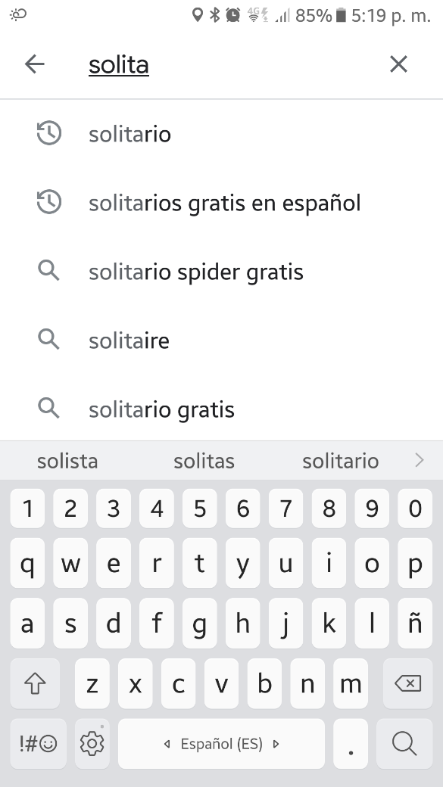
DESCARGAR E INSTALAR UNA APLICACIÓN
Accedemos a Play Store
Pinchamos en el cuadro
Empezamos a escribir
Notes:
Cómo descargar e instalar:
Buscamos el icono de la tienda y pulsamos.
En el cuadro podemos empezar a escribir y nos muestra una lista de los términos que se van aproximando. Cuanto más escribamos, más corta será la lista.

Slide 38
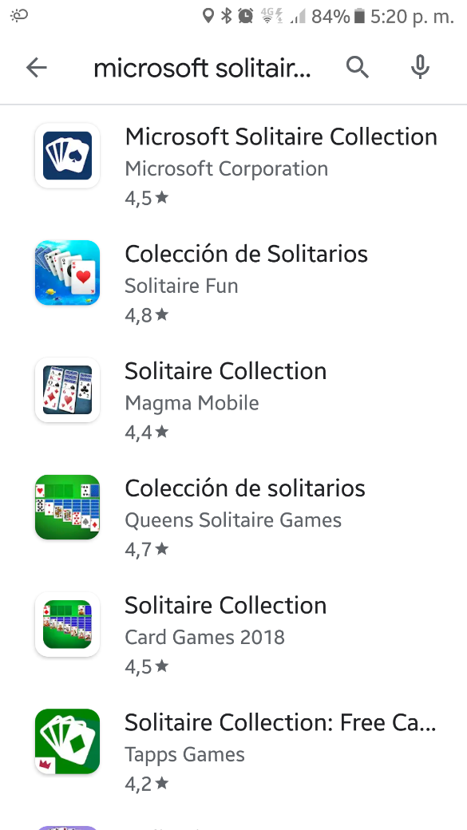
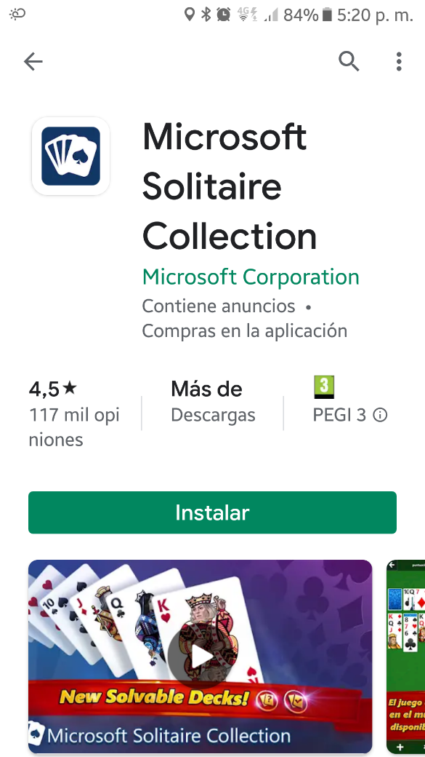
DESCARGAR E INSTALAR UNA APLICACIÓN
Elegimos de la lista
De las que ofrece selecciono una
Vemos los datos de la app
La mayoría son gratis pero si tuviese coste, informa ANTES de la descarga.
Notes:
Podemos seleccionar la que nos interesa y pulsamos “Instalar”. No podemos tener, a diferencia de un ordenador, una aplicación guardada sin instalar.
Son casi siempre, gratuitas, pero si tuviese coste, ANTES de descargarla, nos indica cuál es y pide la forma de pago.

Slide 39
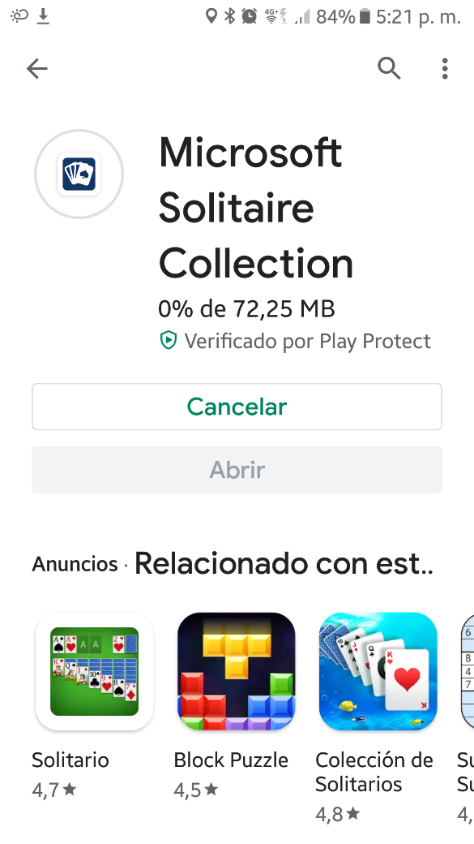
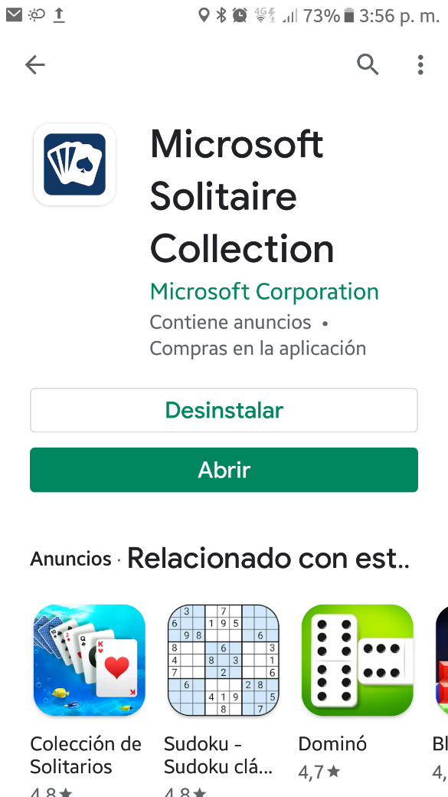
DESCARGAR E INSTALAR UNA APLICACIÓN
Pulsamos en “Instalar”
Empieza a instalar
Pulsamos en “Abrir” o volvemos atrás.
Notes:
Una vez instalada, podemos abrir la aplicación.
Las aplicaciones se encuentran siempre en la pantalla principal y las podemos pasar a la de inicio..

Slide 40

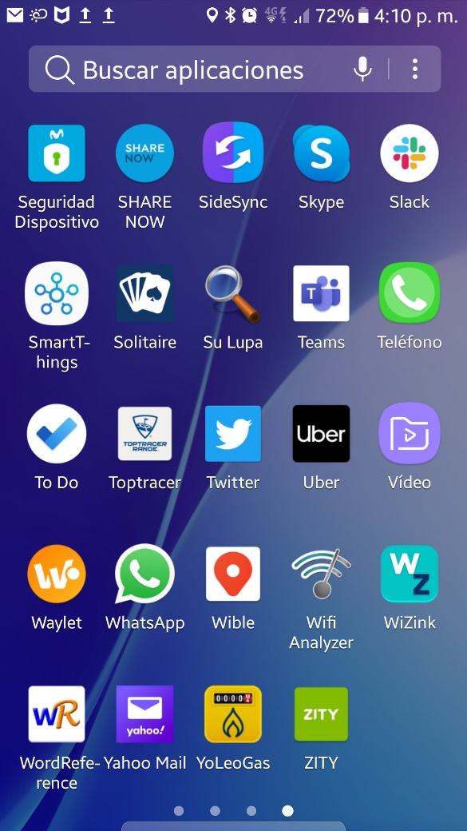
DESCARGAR E INSTALAR UNA APLICACIÓN
Para verla, seleccionamos “Todas las aplicaciones”
La aplicación está en el menú principal
Notes:
Para ejecutar una aplicación, la buscamos, bien en la pantalla principal, o bien accediendo a “Todas las aplicaciones”

Slide 41
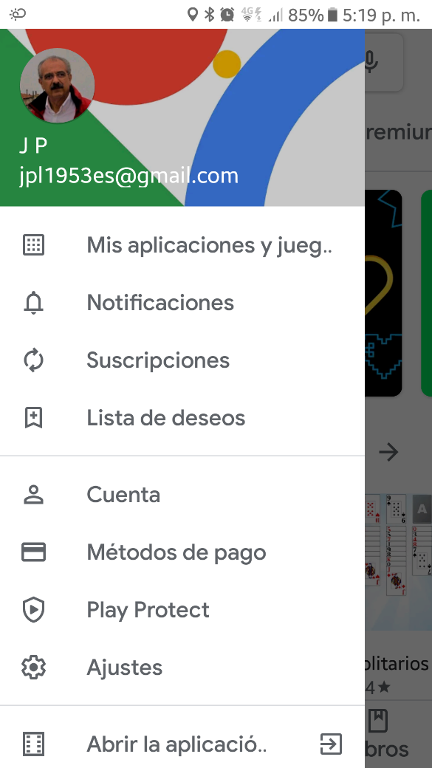
DESINSTALAR UNA APLICACIÓN
Accedemos a Play Store
Pinchamos en las rayas
Notes:
Para desinstalar una aplicación, acudimos a la aplicación de la tienda y seleccionamos “Mis aplicaciones y juegos”

Slide 42


DESINSTALAR UNA APLICACIÓN
Seleccionamos “Mis aplicaciones y juegos”
Podemos actualizar todo
O elegimos “Instaladas”
Notes:
Buscamos las “Instaladas” y navegamos por la lista hasta encontrar la que queremos desinstalar

Slide 43

DESINSTALAR UNA APLICACIÓN
Seleccionamos la que queremos quitar tocando encima
Elegimos “Desinstalar”
Pide confirmar la desinstalación.
Al cabo de un tiempo (corto) aparece el mensaje indicando que se ha desinstalado.
Notes:
Al tocar sobre ella, nos abre una pantalla con dos opciones: “Abrir” y “Desinstalar”. Pulsando en ésta, la aplicación se desinstala, desaparecen los iconos y libera la memoria.

Slide 44
APLICACIONES BANCARIAS

Slide 45
APLICACIONES BANCARIAS
QUÉ PODEMOS HACER
  Prácticamente, salvo ingresos y retirada de fondos en efectivo, CASI todo lo que podemos hacer en oficina
  Estamos identificados por usuario / contraseña para el acceso
  Hay sistemas de firma para validar operaciones (en evolución)
CÓMO SON
  Cada entidad tiene la suya propia con funcionalidades DISTINTAS aunque muy parecidas
  Son seguras? Dentro de lo razonable, SÍ
PRECAUCIONES BÁSICAS
  Asegurarse de que la aplicación es la OFICIAL del Banco
  No compartir datos de identificación (usuario y contraseña)
  No dejar desbloqueado el teléfono
  No pulsar en mensajes que indiquen que nos han bloqueado la cuenta y que tenemos que acceder para restaurarla
  Siempre iniciar nosotros la conexión

Slide 46










APLICACIONES BANCARIAS
Banca Móvil

Slide 47




BANCA MÓVIL - ENTRADA
USUARIO
CONTRASEÑA
RECORDAR
Notes:
Acceso a la a aplicación: hay un usuario, que nos identifica, y una contraseña.
Realmente puede haber DOS aplicaciones en cada banco, la general, y la “cartera” o “wallet”, esta nos permite efectuar pagos con el móvil conectando nuestra tarjeta por NFC (muy cercano al terminal)

Slide 48



BANCA MÓVIL – PANTALLA PRINCIPAL
POSICIÓN GLOBAL
Accesos directos
Menú principal
Menú principal
Tus ofertas a un clic
Notes:
En la Posición global, vemos el estado de todo lo que tenemos con el banco (cuentas, tarjetas, inversiones, seguros...)
También podemos recibir ofertas personalizadas

Slide 49






BANCA MOVIL – OPERACIONES PRINCIPALES
“Necesito firmar el contrato de la nueva tarjeta sin acudir a la oficina”
“¿Qué pasos debo seguir para realizar un Bizum?”
“Me voy de viaje y quiero generarme un aviso cada vez que use la tarjeta”
“Me gustaría hacerle una consulta rápida a mi gestor”

Slide 50



BANCA MOVIL – PRÉSTAMO PRECONCEDIDO
“ Date un capricho y contrata tu préstamo consumo a un clic”
Contratación prestamos consumo a un solo clic.
Abono inmediato en cuenta.
Importe mínimo: 1000€. Importe máximo: 30000

Slide 51


BANCA MOVIL – ANTICIPO DE NOMINA
“ Te anticipamos tu nómina para que puedas afrontar ese gasto inesperado”
Contratación prestamos consumo a un solo clic.
Abono inmediato en cuenta.
Importe mínimo: 450 €. Importe máximo: 6.000 €
Plazo: entre 3y 12 meses

Slide 52



BANCA MOVIL – SACAR EFECTIVO SIN TARJETA
“He solicitado un duplicado de tarjeta y aún no me ha llegado a casa”
Periodo de vigencia 36 horas
Disponibilidad 24 x 7 x 365
Sólo para clientes con móvil confirmado
Importe mínimo: 20€. Importe máximo: 300€

Slide 53





BANCA MOVIL – NOTIFICACIONES
“quiero estar avisado cuando me hagan un cargo con tarjeta”
Además de la aceptación del clausulado, el cliente activa las notificaciones en el primer acceso o con posterioridad podrá activarlo en Perfil>Notificaciones.
Clientes con SMS migran a push los mismos avisos que tenían en el servicio de alertas. Clientes nuevos deben configurar las notificaciones para empezar a recibirlas.

Slide 54



BANCA MOVIL – PAGAR RECIBOS CON CÓDIGO DE BARRAS
“No tengo un cajero cerca para pagar un recibo de manera fácil”
Escanear el código de barras del recibo
Los campos necesarios para el pago se completan automáticamente
Introducir firma digital y realizar la confirmación del pago

Slide 55




BANCA MOVIL – CONSULTAR EL PIN DE LA TARJETA
“Tengo que pagar con mi tarjeta de crédito y no me acuerdo del PIN”
Es necesario Código SMS de seguridad además de la firma digital.
El PIN se visualiza en pantalla durante 20 seg.

Slide 56




BANCA MOVIL – PAGO CON MÓVIL
Pago con móvil (NFC)
“me he dejado la cartera en casa y necesito hacer una compra”
56

Slide 57

BANCA MOVIL – PAGO CON MÓVIL
Apple pay
“¿ Y con mi iPhone puedo pagar?”
57

Slide 58
BUSCADORES Y
NAVEGADORES

Slide 59


GOOGLE
Pulsar el micro para buscar por voz
Buscador de información
en internet
Escribir la consulta
Notes:
Un BUSCADOR permite encontrar información en Internet y nos da una relación de referencias que contienen las palabras escritas, mientras que el NAVEGADOR nos permite movernos por la información. Normalmente van emparejados.

Slide 60



NAVEGADORES (INTERNET)
NAVEGADOR DE INTERNET INTEGRADO EN EL TELÉFONO:
Tendrá un logo parecido a este
Nos permitirá escribir las direcciones en la barra superior
GOOGLE CHROME
Por lo general viene integrado si no, habrá que descargarlo
MOZILLA FIREFOX
Por lo general no viene integrado. Habrá que descargarlo
Cualquiera de los tres es válido, por lo general, por comodidad, lo mejor es usar el que estemos más habituados con la navegación en un ordenador
Notes:
Hay muchos navegadores en el mercado, prácticamente todos tienen versión para móviles. Mejor o peor, para un usuario normal, no son ninguno, según a lo que nos acostumbremos.

Slide 61
CORREO ELECTRONICO
Notes:
Normalmente, ya tendremos una cuenta por haber tenido un ordenador desde el que operamos esa cuenta.

Slide 62



CORREO ELECTRÓNICO
Notes:
Una vez aportados los datos de nuestra cuenta de correo (usuario y contraseña), accedemos mediante la pulsación del icono de correo, pudiendo leer, borrar, responder, escribir... Como si estuviésemos en un ordenador
Sólo hay que identificarse en el móvil la primera vez, posteriormente accedemos directamente a nuestra bandeja de entrada.

Slide 63
GPS Y MAPAS
Notes:
Ubicación y rutas

Slide 64

NAVEGADORES (GPS) Y MAPAS
GOOGLE MAPS
Nos permite establecer una ruta entre dos puntos con indicaciones del mejor camino
Suele venir incorporada en los teléfonos ANDROID
Es gratuita en cualquier caso
Su uso puede implicar coste en consumo de datos
Si se descarga la ruta deseada, la NAVEGACIÓN NO REQUIERE DE DATOS Y SE HARÁ POR GPS, si se tiene la localización activada
App GRATUITA
Notes:
Con la ubicación activada, podremos establecer rutas entre dos puntos y seguirlas sin problemas.
También podemos descargar el mapa de una zona para evitar el consumo de datos cuando estemos en la ruta.

Slide 65



GOOGLE MAPS - OPERACION
Pulsamos el botón para abrir la aplicacion
Nos localiza y marca (punto azul)
Tocamos el punto y marcamos dónde estamos
Notes:
Al abrir la aplicación, nos localiza y marca con un punto azul.
Si pulsamos en este punto podemos:
preguntar qué tenemos cerca,
compartir esta ubicación con otras personas, o
marcar un punto donde hemos aparcado, por ejemplo, para volver posteriormente desde donde estemos.

Slide 66


GOOGLE MAPS – BUSCAR RUTA Y SEGUIRLA
Abrimos la aplicación
Y empezamos a escribir
Seleccionamos el destino
Marca la ubicación.
Para conocer la ruta: “Cómo llegar”
Notes:
Para establecer una ruta, buscamos el destino escribiendo en el cuadro de búsqueda, elegimos y cuando lo marca, preguntamos “Cómo llegar” para que establezca la ruta.

Slide 67



GOOGLE MAPS – BUSCAR RUTA Y SEGUIRLA
Elegimos Transporte Público
Elegimos una opción
Detalles de la ruta
Notes:
Nos da la ruta por varios medios de transporte, coche, transporte público, andando, ...
En todos los casos, estima el tiempo que tardaremos en función de las condiciones en ese momento.
Si elegimos el Transporte Público, nos presenta diferentes opciones. Al elegir una, vemos los detalles.

Slide 68


GOOGLE MAPS – BUSCAR RUTA Y SEGUIRLA
Nos va dando instrucciones para seguir la ruta
En cualquier opción, pulsamos “Iniciar”
O bien, elegimos andar
Notes:
En cualquiera de las opciones, al pulsar en “Iniciar” nos marca la ruta y nos da las instrucciones incluso habladas si tenemos volumen.

Slide 69
FOTOS Y VÍDEOS

Slide 70


CÁMARA
Podemos configurar que el disparador sea el botón de volumen
DISPARADOR
CONFIGURACIÓN FOTO Y VIDEO
ALBUM DE FOTOS
ESTADO DEL FLASH
DISPARADOR
DISPARADOR VIDEO
SELECTOR CÁMARA FRONTAL / TRASERA
EFECTOS Y TIPOS DE FOTOS
Notes:
La cámara es muy diferente en cada móvil, diferentes opciones y funcionalidades.
En los ajustes podemos configurar los parámetros tanto de fotografía como de vídeo, que las fotos vayan a la tarjeta SD, que el botón de disparo sea uno de los de volumen.

Slide 71




VER LAS FOTOS y VÍDEOS (1)
En los móviles ANDROID disponemos de DOS APLICACIONES de SERIE para visualizar fotos y vídeos:
VISOR DE FOTOS:
Asociado a nuestra cuenta de Google. Permite ver las fotografías y vídeos tomados con nuestro móvil de forma organizada e incluso establecer copias de seguridad
Notes:
La aplicación de Fotos nos permite gestionar las fotos que hagamos con la cámara del móvil.
Se puede sincronizar con almacenamientos en la nube para tener copia de seguridad y podemos hacer que se guarden en la tarjeta adicional para evitar saturar la memoria del teléfono.

Slide 72


VER LAS FOTOS y VÍDEOS (2)
GALERÍA
Biblioteca de imágenes y vídeos del teléfono. Funciona como un gestor de todas las imágenes y vídeos de nuestro dispositivo.
Notes:
En la Galería tenemos TODAS las fotos que pueda haber en el teléfono, tanto las que hacemos como las que nos mandan por WhatsApp, descargamos...

Slide 73
APLICACIONES INTERESANTES INCORPORADAS
(Entre los millones que existen)

Slide 74


RADIO
Grabar la emisión
Es un receptor de radio FM local
Necesita que los auriculares estén conectados
Dependiendo del MODELO de móvil, el SMARTPHONE puede o NO traer radio entre sus funciones.
SI NO LA TRAE, la app se puede descargar en el PLAY STORE pero escucharla puede tener CONSUMO DE DATOS
Emisoras favoritas
Cambiar de emisora
Notes:
La radio incorporada necesita auriculares con cable porque este cable hace de antena.
Si no están conectados, la radio no se enciende.

Slide 75



CALCULADORA
Aplicación que traen de serie los móviles con SO Android
En vertical con las funciones más básicas, y si el teléfono se gira en horizontal, las funciones se amplían notablemente
Notes:
Una calculadora simple

Slide 76




CALENDARIO
Eventos
Formas de ver el calendario
Día seleccionado
Notes:
El calendario es una aplicación muy práctica que nos permite tener a la vista las citas o eventos que nos interesan, dando los avisos pertinentes cuando los hayamos fijado.
Podemos presentarlo en vista anual (no recomendable porque no se ve nada), mensual, semanal o diaria.

Slide 77




BLOCK DE NOTAS
Para guardar notas rápidas
Notes:
Con el Block de Notas podemos tomar notas rápidas y cortas en cualquier momento y guardarlas para verlas posteriormente
Podemos escribir con el teclado, o con el dedo

Slide 78



GRABADORA DE VOZ
Para grabar notas de audio...
¡Precaución con lo que se graba!
Permite convertir a texto lo que se graba (10 minutos)
En ajustes, permite elegir la calidad de grabación
Podemos bloquear las llamadas durante la grabación
Terminada la grabación damos un nombre
Podemos enviar la grabación a la tarjeta SD
Notes:
Disponemos de una grabadora de vos que nos permite grabar una entrevista, una conferencia,... Y almacenarla para escucharla posteriormente.
Atención a qué grabamos y distribuimos, hay que tener en cuenta la protección de datos.
Las grabaciones las podemos almacenar en la tarjeta adicional para evitar saturar la memoria del teléfono.
En algunos casos, y con limitaciones, generalmente de tiempo, podemos pasar directamente a texto escrito lo que grabamos pero depende de la claridad de la dicción que la transcripción sea más o menos fiel.

Slide 79



RELOJ
El reloj tiene, además de la hora, otras funcionalidades de UTILIDAD:
1._ALARMA
Al pulsar + se crea una alarma.
Se puede definir el día y la hora en la que sonará, el tipo de alarma, el tono y las veces que se repetirá
Se pueden almacenar varias alarmas
Notes:
El reloj tiene, además, otras funciones:
- Alarma: podemos programar tantas alarmas como queramos, repetitivas, en un momento fijo, con repetición, cambiar la melodía que suena... Es un despertador potente.

Slide 80


RELOJ
2._RELOJ MUNDIAL
Permite elegir una o varias ciudades del mundo para poder consultar y guardar su configuración horaria
Notes:
- Reloj mundial: permite conocer la hora real en cualquier otra parte del mundo.

Slide 81


RELOJ
3._CRONÓMETRO
4._CUENTA ATRÁS
Cronómetro normal con posibilidad de medir varios lapsos de tiempo
Se establece un tiempo y el teléfono nos avisará cuando cumpla lo programado; útil para cualquier tarea que requiera que no se nos olvide algo en un corto o medio espacio de tiempo
Notes:
También dispone de un cronómetro directo, tipo competiciones deportivas, y uno de cuenta atrás, que, al llegar a cero, suena una alarma.

Slide 82
APLICACIONES MUY PRÁCTICAS
Notes:
Repasamos algunas aplicaciones externas que nos pueden ser de utilidad en el día a día

Slide 83
TRANSPORTES

Slide 84





TRANSPORTE URBANO (EMT MADRID)
Esta aplicación te permite disponer de toda la información de la oferta de Servicios de la Empresa Municipal de Transportes de Madrid:
• Podrás ver qué paradas tienes alrededor.
• Calcular tus rutas.
• Consultar tiempos de espera de tu autobús.
• Informarte sobre toda la red de líneas y paradas.
• Configurar tus paradas favoritas y tenerlas siempre a mano.
Notes:
Esta aplicación nos informa de las rutas de autobuses de Madrid (EMT) y tiempos de espera en parada.
Puede localizar las paradas cercanas a donde estemos, pero hay que tener cuidado al alagir la que interesa, cada una tiene un número diferente.
Podemos establecer unas paradas favoritas
También nos da la ruta a seguir entre dos puntos, bien por número de parada o por calle.

Slide 85


TRANSPORTE INTERURBANO (CRTM)
Para conocer la información en tiempo real sobre el Transporte Público de la Comunidad de Madrid:
- Geo-Posicionamiento (información por proximidad)
- Sistema de Transporte Público
- Búsqueda de modos de transporte/líneas/estaciones
- Próximas horas de paso
- Localización de vehículos
- “Mis Favoritos”
- …
Notes:
La Comunidad de Madrid, a través del Consorcio Regional de Transportes, dispone de una aplicación con todas las líneas de transporte, autobús, Metro, Metro Ligero y Cercanías Renfe, con unas prestaciones similares a las de la EMT

Slide 86
TRANSPORTES
COLECTIVO
  Renfe (venta de billetes, billete en el móvil...)
  ALSA (compra de billetes de autobús, horarios...)
  Iberia
  ...
VEHÍCULOS CON CONDUCTOR
  Cabify
  Uber
  Taxis (varias apps)
COCHES COMPARTIDOS
  ShareNow (Smart)
  Emov (Cittroën)
  Zity (Renault)
  Wible (Kia)
Te ubican e indicas el destino
Te dan precio aproximado
Al aceptar te asignan coche y conductor
Pago por tarjeta o en metálico
Te ubican e indican coches próximos
Seleccionas uno y lo reservas
Abres con la aplicación
Al llegar, cierras con la aplicación y recibes la factura
Pago con tarjeta
Notes:
Otras aplicaciones que facilitan el transporte de personas
Transporte colectivo
Renfe (venta de billetes, billete en el móvil, horarios...)
Alsa (autobuses)
Iberia (venta de vuelos, horarios, check-in, tarjeta de fidelización...)
Otras líneas aéreas
Vehiculos con conductor
Uber, Cabify, Taxis (varias plataformas)
Vehículos compartidos
Coches eléctricos (ShareNow, emov, Zity, Wible)
Motos eléctricas
Bicicletas
Patinetes

Slide 87
SALUD

Slide 88





CITA SANITARIA
Gestiona las citas de la Seguridad Social
Es necesario registrarse (código de tarjeta, DNI y fecha de nacimiento)
NO ES NECESARIO TENER LA TARJETA CADA VEZ QUE SE USE PUESTO QUE RECUERDA NUESTROS DATOS
App GRATUITA
Notes:
La aplicación de la Tarjeta Sanitaria nos permite gestionar nuestras citas en el Centro de Salud, tanto con médico como enfermera.
Inicialmente pide tres datos y ya no se tienen que introducir de nuevo. Se pueden tener varios usuarios en la misma aplicación.
Una vez solicitada una cita y confirmada, la podemos pasar al Calendario para que quede fija y nos avise. También podemos cancelar la cita.
Inicialmente presenta las primeras cuatro disponibles pero podemos buscar otro día y hora.

Slide 89






MEDICAMENTO ACCESIBLE PLUS
Nos permite localizar un medicamento, bien por su nombre
o leyendo el código de barras,
o el Código numérico
y conocer su prospecto
1
2
3
2
3
1
App GRATUITA
Notes:
Esta aplicación permite disponer de la información de un determinado medicamento en un formato más fácil de leer.
Podemos seleccionar por código de barras, por código de medicamento, o por nombre; en este caso nos presenta la lista con las diferentes presentaciones disponibles.
A la hora de ver la información, podemos seleccionar el apartado que nos interese.

Slide 90
SEGURIDAD
Notes:
Estas aplicaciones son del tipo de que debemos tener, pero no nos gustaría tener que usarlas.

Slide 91




ALERTA A LA POLICÍA (ALERTCOPS)
Alerta a Policía Nacional en caso de delitos (sufrir o presenciar)
Notes:
Gestiona avisoa a Policía Nacional.
Precisa un registro previo y una comprobación a través del número de teléfono.

Slide 92




EMERGENCIAS 112
Otros similares:
Gobierno Vasco
Andalucía
Murcia
Valencia
Notes:
Gestiona las llamadas de emergencia al 112 que gestionaría el tipo de asistencia a prestar.
Sólo es compatible con los servicios en determinadas Comunidades.

Slide 93
OTRAS APPS

Slide 94




CAPTURA DE CÓDIGOS QR (QR DROID)
APP GRATUITA
Se nos abre la dirección del anunciante
Enfocamos a un código QR
Notes:
Usa la cámara para leer el código bidimensional y nos lleva a la página que nos da la información, descarga la aplicación o la información, ...

Slide 95


ALMACENAMIENTO “EN LA NUBE”
Para poder guardar archivos y tenerlos disponibles además en cualquier dispositivo (pc, otro móvil, et…)
Hay versiones gratuitas (franquicia de ocupación baja) y de pago
DROPBOX – 3 GB gratis
OneDrive (Microsoft) – 10 GB gratis
Google Drive (Google) – 15 GB gratis
Notes:
Estos sistemas de almacenamiento nos permiten almacenar grandes cantidades de información y acceder a ella desde cualquier punto, es decir, no tenemos que estar en nuestro ordenador o con nuestro móvil. Debemos establecer una cuenta con un usuario, habitualmente una dirección de correo, y una contraseña.
Hay versiones de pago que ofrecen más capacidad.

Slide 96



TRADUCTORES Y DICCIONARIOS
TRADUCTOR DE GOOGLE
Aplicación gratuita
Traduce múltiple idiomas
Traduce: ESCRITO, ORAL, INCLUSO SI SE LE PRESENTA UN TEXTO POR CÁMARA
DICCIONARIO DE LA LENGUA ESPAÑOLA
Aplicación gratuita
Versión totalmente actualizada
WORDREFERENCE
Aplicación gratuita
Traduce múltiple idiomas
Notes:
Herramientas útiles de consulta.
La traducción entre idiomas es muy fiable en palabras y frases cortas, en caso de textos largos suele ser un poco deficitaria por no adaptarse correctamente a la estructura gramatical del idioma o al contexto, en caso de términos con varios significados.

Slide 97


DICCIONARIO DE LA LENGUA (DLE)
Podemos consultar cualquier palabra y nos presentará la definición del diccionario de la Real Academia Española
APP GRATUITA
Notes:
El Diccionario de la Lengua Española, está actualizado, incluso más que la versión en papel.

Slide 98





COMUNICARSE / REDES SOCIALES
Notes:
WhatsApp y Skype son herramientas de comunicación, mientras que Facebook y Twitter, se engloban en el apartado de Redes Sociales.
Lo más conveniente es usarlas en una red WiFi por el consumo de datos que puede implicar su uso.

Slide 99
WHATSAPP
(CONFIGURACIÓN Y AJUSTES)

Slide 100


WHATSAPP – CONFIGURACIÓN Y AJUSTES
Quién puede ver mis datos?
  En la pantalla de WhatsApp, seleccionamos los tres puntos y luego “Ajustes”
Notes:
WhatsApp es una aplicación de comunicación basada en número de teléfono, pero sólo podemos enviar a aquellos que tengamos en la agenda propia.
Podemos limitar quién ve nuestros datos (foto, estado,...), podemos cambiar melodías, vibración, fondos, tamaño de letra... A través de la configuración, a la que se accede pulsando en los tres puntos de la parte superior derecha.

Slide 101


WHATSAPP – CONFIGURACIÓN Y AJUSTES - PRIVACIDAD
Notes:
Para evitar que otros, o personas no deseada puedan ver nuestros datos aunque tengas nuestro número, limitamos en “Privacidad”

Slide 102


WHATSAPP – CONFIGURACIÓN Y AJUSTES - PRIVACIDAD
Notes:
En estos tres casos, podemos permitir que lo vean todos los que tengan nuestro número, que no lo vea nadie o que lo vean sólo aquellos que están en NUESTRA AGENDA

Slide 103

WHATSAPP – CONFIGURACIÓN Y AJUSTES - PRIVACIDAD
Si desmarcamos, no verán nuestras confirmaciones de lectura, pero TAMPOCO VEREMOS las de los otros
Notes:
Podemos evitar que vean que hemos leído el mensaje, desmarcando la casilla. Pero hay que tener clar que TAMPOCO veremos las confirmaciones de los demás.

Slide 104



WHATSAPP – CONFIGURACIÓN Y AJUSTES - CHATS
Notes:
Se puede hacer que la tecla “Intro” no envíe el mensaje sino que inserte una línea, entonces aparece una flecha para enviar al lado del texto introducido.
También podemos elegir el tamaño de letra que veamos.

Slide 105

WHATSAPP – CONFIGURACIÓN Y AJUSTES - CHATS
Permite elegir:
Sin fondo
De mi galería de fotos
Color sólido
Fondos de WhatsApp
Al seleccionar, presenta vista previa
Notes:
Podemos cambiar los fondos, a elegir entre los ya suministrados, o bien de la Galería

Slide 106




WHATSAPP – CONFIGURACIÓN Y AJUSTES - NOTIFICACIONES
Notes:
Y la música y vibración

Slide 107
ENTRETENIMIENTO
Notes:
La verdad es que TAMBIÉN tenemos que pasar un rato distraído

Slide 108






LEER PERIÓDICOS Y LIBROS
PRENSA
Cada periódico tiene una página que mantiene actualizada, suele ser gratuita.
Además hay versiones “tipo papel” que son de pago en algunos periódicos
El Mundo
ABC
Orbyt
Flipboard
El País
Upday
.... Y muchos más

Slide 109






LEER PERIÓDICOS Y LIBROS
LIBROS
Permiten lectura en formatos estándar (pdf para documentos, o publicaciones electrónicas)
FBReader
Kindle
Adobe Digital Editions
Google Play Books
eBiblio
.... Y muchos más
Adobe Reader

Slide 110


RADIO Y TELEVISION
Cada cadena tiene una página o una aplicación que permite ver o escuchar en directo, recuperar programas pasados, por tipo, ... Suelen ser de acceso libre
Cadenas temáticas (Netflix, HBO, ...) para series y películas de TV, normalmente, de pago)
Los operadores de telefonía pueden tener aplicaciones para ver los canales de TV en móvil

Slide 111











JUEGOS
Cientos de miles, algunos de pago, la mayoría, gratis. Entre otros...
Apalabrados
Sudoku
Puzzle de letras
(Wordament)
Tetris
Solitarios
Mah Jong
Ajedrez
Sopa de letras
Damas
Dominó
Candy Crush

Slide 112


PLAN DE VENTAS
Secot Madrid

